Slide 1
Презентація на тему «Білл Клінтон
Підготувала: Климчук Д.
Учениця 11-А класу
Перевірила: Юшко Ю.В.

Slide 2
План
Білл Клінтон. Основні відомості.
Дитинство та юність.
Політична кар'єра
(Допрезидентський період).
Політична кар'єра
(Період на посаді Президента).
Політична кар'єра
(Постпрезидентський період).
Вислови Білла Клінтона.
Висновок.

Slide 3
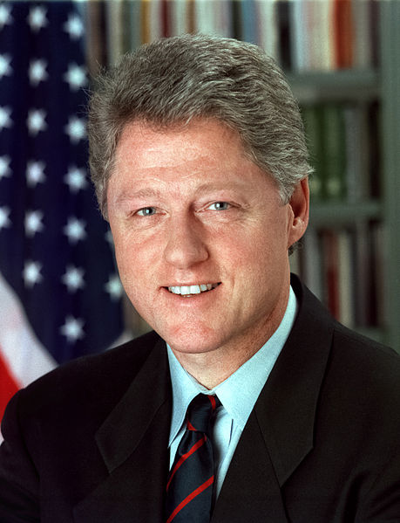
Білл Клінтон
Вільям Джефферсон «Білл» Клінтон (19.08.1946) — 42-й Президент Сполучених Штатів Америки з 1993 до 2001 рр. Він також був губернатором штату Арканзас протягом 12 років. Білл Клінтон — третій наймолодший президент США після Теодора Рузвельта та Джона Кеннеді.

Slide 4
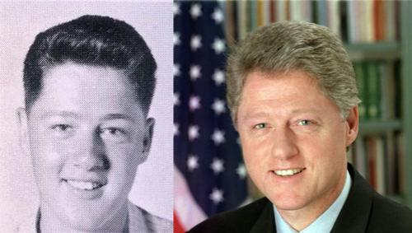
Дитинство та юність
Вільям Джефферсон Блайт ІІІ народився 19 серпня 1946 року у місті Хоуп, штат Арканзас. Його батько, Вільям Джефферсон Блайт молодший (1918–1946), був комівояжером по продажу обладнання. Мати, Вірджинія Делл Кесседі (1923–1994). 17 травня 1946 року, повертаючись із Чикаго в Хоуп, Вільям загинув в автокатастрофі. Коли Біллу було 4 роки, мати вийшла заміж за торговця автомобілями Роджера Клінтона. В 1953 році сімейство переїхало до міста Хот Спрингс, Арканзас, а в 1956 у Білла народився брат Роджер Клінтон. Білл взяв прізвище вітчима, коли йому було 15 років.

Slide 5
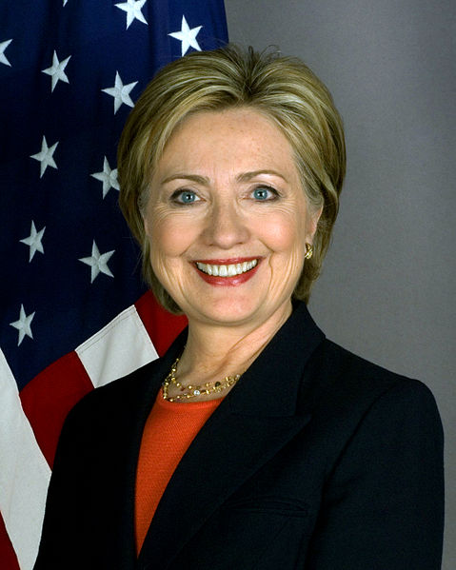
Дитинство та юність
Після закінчення школи по черзі вчився в університеті Джорджтаун і Вашингтоні, Оксфорді, Єлі. Білл справлявся самотужки: отримував підвищену стипендію, працював на трьох роботах одночасно. У Єльському університеті, який він закінчив в 1973 році, він познайомився з Гілларі Родем, на якій 11 жовтня 1975 року одружився. Після закінчення університету Білл недовго викладав у юридичному інституті Арканзаського університета в Файттвіллі. Його дружина Гілларі Клінтон незабаром після нього зайнялася викладацькою діяльністю у тому ж університеті.
Гілларі Родем

Slide 6
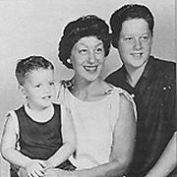
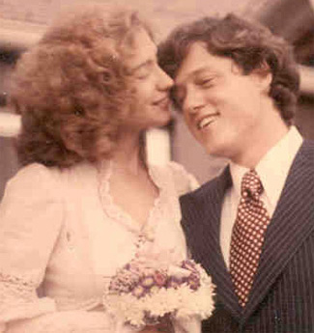
Із сімейного архіву
(Білл з мамою та своїм молодшим братом)
(Білл з дружиною)

Slide 7
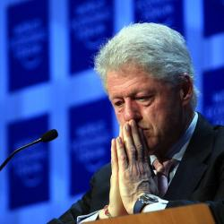
Політична кар'єра
(Допрезидентський період)
Свою політичну кар'єру Білл почав у штаті Арканзас, коли він невдало балотувався на посаду депутата в Палату Представників Конгресу США у 1974 році. Пізніше він балотувався і був вибраний на посаду губернатора штату Арканзас, ставши наймолодшим губернатором штату. Однак у 1980 р. він зазнав поразки і не був переобраний. Попри це, у 1982 р. його знову обрано губернатором штату. У 1992 р. Клінтон успішно балотувався на посаду президента США від Демократичної партії і виграв вибори, випередивши свого найближчого конкурента з Республіканської партії Джорджа Буша — старшого. У 1992 році журнал «Тайм» назвав Клінтона «людиною року».

Slide 8
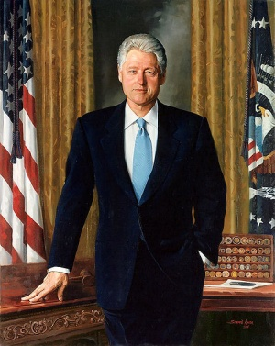
Політична кар'єра
(Період на посаді Президента)
У своїй першій інавгураційній промові Білл Клінтон оголосив курс на оновлення Америки, якій належить очолювати світ після колапсу Радянського Союзу. Президентство Клінтона припало на той час, коли в світі відбувалися суттєві зміни, спричинені розвалом СРСР і кінцем Холодної війни. Міжнародні обставини позначилися на внутрішньополітичному курсі Клінтона, який отримав назву «світове лідерство» («велика стратегія») і зводився до глобального політичного, економічного та військового впливу США. Президент намагався підтримувати конструктивні відносини з пострадянськими країнами, спрямовані на поширення демократії та ринкової економіки. Саме він висунув тезу перетворення НАТО на політичну організацію та розширення її на Схід, хоча за це зазнав критики як серед американської, так і світової, громадськості. Його адміністрація вживала заходів для урегулювання війни в Югославії та на Близькому Сході.

Slide 9
Політична кар'єра
(Період на посаді Президента)
Під час його президентства у березні — травні 1999 року США разом із НАТО брали участь у війні проти Сербії через конфлікт у Косово (операція «Союзницька сВажливе значення приділялося боротьбі з тероризмом. Було зменшено кількість армії, проте здійснено заходи щодо збільшення її мобільності та боєготовності, що дало змогу закріпити військову гегемонію США. З метою покращення відносин з КНР у травні 1998 року Президент здійснив туди візит. Вагоме місце у зовнішній політиці США посідали відносини з РФ. У березні 1997 року на зустрічі Клінтона з Президентом Росії Єльциним у Гельсінкі було прийнято рішення про підписання документу, який би визначив суть співробітництва між НАТО та Росією, що було зроблено у травні того ж року. У липні 1997 року на саміті лідерів НАТО в Мадриді було прийнято рішення про вступ до НАТО Польщі, Чехії та Угорщини.ила»).

Slide 10
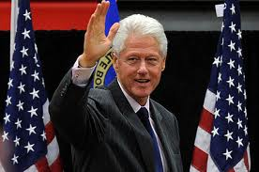
Політична кар'єра
(Період на посаді Президента)
У внутрішній політиці під час його правління у США почався один з найдовших періодів економічного зросту та стабільності. Внутрішньополітичний курс Клінтона мав назву «відродження Америки» і зводився до зростання державного регулювання економіки, надання федеральним органам влади більших повноважень для реалізації економічної політики. Його президентство ознаменувало собою завершення «неоконсервативної хвилі» (1981–1992), пов'язаної з періодом попередніх президентів Р. Рейгана та Дж. Буша-старшого, коли відбувався процес зведення до мінімуму державного регулювання економіки. Здійснювалося стимулювання інвестицій у будівництво шосейних доріг, комунальний благоустрій, енергозбереження, підтримку молоді і т. д., надавалися податкові пільги підприємствам, що створювали нові робочі місця.

Slide 11
Політична кар'єра
(Період на посаді Президента)
Відбулися деякі зміни у побуті Білого дому, зокрема Клінтон скоротив кількість його працівників, а також ліквідував безплатне харчування для них. Проводилася боротьба з наркоманією та злочинністю. Закон про безкоштовну медичну допомогу для непрацездатних та людей похилого віку. Період 1993–2000 рр. характеризувався посиленням впливу «середнього класу» — соціальної опори Клінтона. Його президентство також було відмічене скандалом з позашлюбними відносинами з практиканткою Білого Дому Монікою Левінскі. У 1998 році в результаті цього скандалу і слідства, що за ним слідувало, він був підданий процедурі імпічменту за лжесвідчення та перешкоджання слідству. Процедура імпічменту була винесена Палатою Представників США, а пізніше Сенат США виправдав його звинувачення і йому було дозволено закінчити другій термін на посту президента США. Ці події увійшли в історію під назвою «Монікагейт» і стали третім найбільшим політичним скандалом в історії США

Slide 12
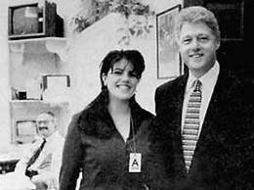
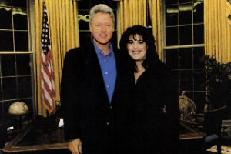
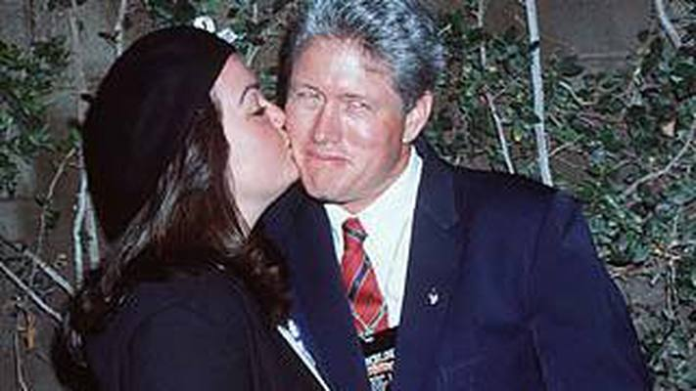
Клінтон з Монікою Левінські

Slide 13
Політична кар'єра
(Період на посаді Президента)
Щодо відносин з Україною у період Клінтона, то вони були неоднозначними. Так, почавши з підтримки України та проголошення стратегічного партнерства, його адміністрація поступово істотно змінила свій курс і почала відверто використовувати Україну як розмінну карту у грі з РФ. 1993 р. Президент підписав Договір про подальше скорочення стратегічних наступальних озброєнь (СНО-2), до якого приєдналися Україна й Казахстан. 3-7 березня 1994 року під час візиту Президента України Л. Кравчука до США Клінтон підписав «Спільну заяву про розвиток дружби й співробітництва між двома країнами», а 11-12 травня 1995 року вже Клінтон за запрошенням Л. Кучми відвідав Україну, підписав Спільну заяву та деякі інші документи. Політичне значення цього візиту для обох країн полягало в тому, що це був перший державний візит Президента США до України. 20-22 лютого 1996 року Клінтон приймав Кучму з робочим візитом, а в червні 2000 р. Президента США знову можна було побачити у Києві. Цей візит запам'ятався також тим, що Клінтон цитував Т. Шевченка, заявляючи «Борітеся — поборете».

Slide 14
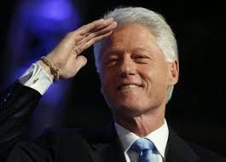
Політична кар'єра
(Постпрезидентський період)
Після закінчення його терміну в Білому Домі Білл Клінтон займався благодійною діяльністю та виступав з промовами в багатьох навчальних закладах та для загальної аудиторії. Він також є засновником Фундації Вільяма Клінтона, яка займається гуманітарною допомогою на міжнародній арені і піклується вдосконаленням системи профілактики та лікування СНІДу та проблемою глобального потепління. Останнім часом Білл Клінтон активно допомагав своїй дружині Гілларі Родем Клінтон в її намірі балотуватися на пост президента США у 2008 році. В разі обрання його дружини він міг би повернутися знову у Білий Дім та стати першим в історії США Першим Джентльменом.

Slide 15
Вислови Білла клінтона:
«Американский народ сказал своё слово. Но чтобы понять, что он сказал, потребуется некоторое время.»
«Да, я экспериментировал с марихуаной раз или два. Но мне это не понравилось, и я не затягивался.»
«Если вам говорят, что дело вовсе не в деньгах, значит, речь идёт о чужих деньгах.»
«Лучше поражать мир силой нашего примера, чем примером нашей силы.»

Slide 16
Висновок.
У інтерв'ю часопису "Роллінгстоунс" Клінтон, оцінюючи проведену їм у 1993 р. роботу, зазначив, що жоден подяки ні з боку засобів, ні з боку суспільства не отримав на зроблене підвищення життя американців.

